Slide 1
Bread Crumb
간편가계부

Slide 2
Index
Project 개요
-
분석 설계
-
시스템 아키텍쳐
-
사용 도구 및 라이브러리
-
시연

Slide 3

Bread Crumb
Project 개요 – 선정 이유
기존 가계부 기능이 너무 많아 복잡함
사진을 기록할 기능이 없음
반응형으로 구현하기에 적합

Slide 4

Bread Crumb
Project 개요 – 요구사항
기본 회원관리
예산 설정, 지출, 수입 등록
지출 등록 시 사진 첨부
예산 대비 지출 비율 / 과소비 방지 예측

Slide 5
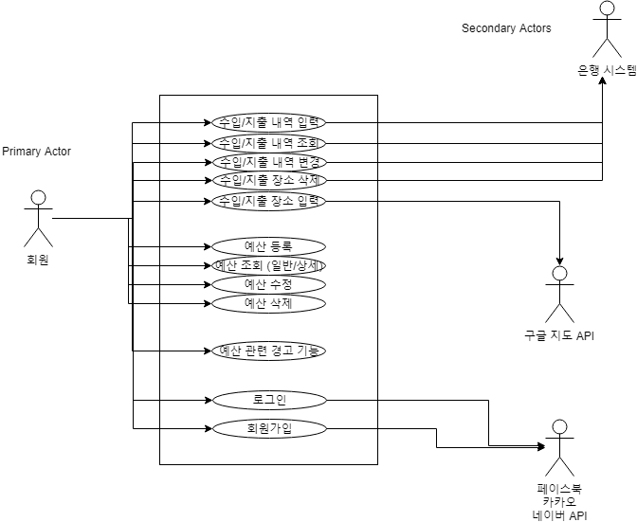
Bread Crumb
분석 설계 – Use Case Model

Slide 6
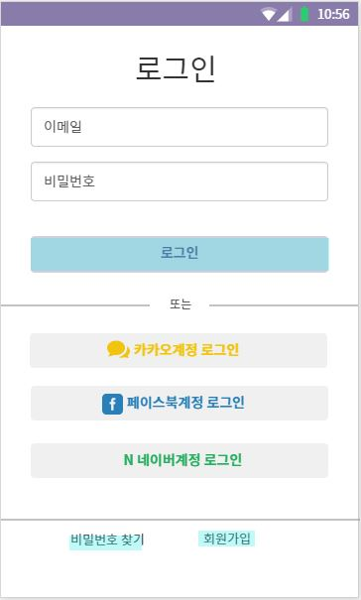
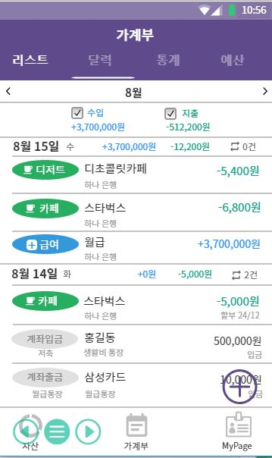
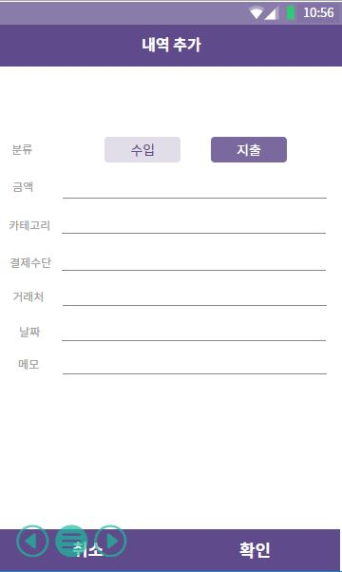
Bread Crumb
분석 설계 – UI 프로토타입

Slide 7
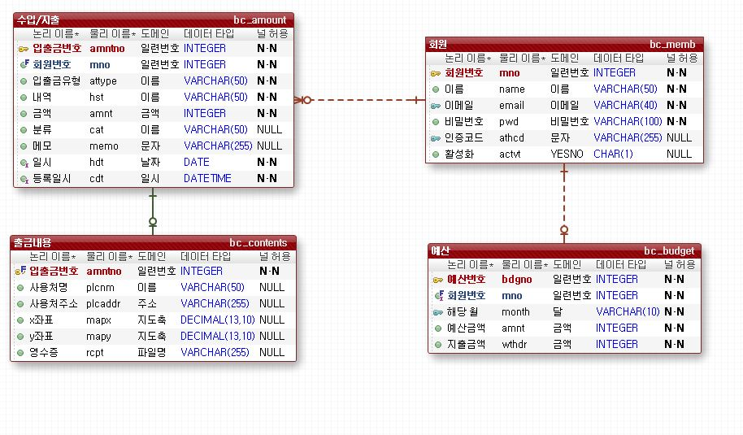
Bread Crumb
분석 설계 - ERD

Slide 8



Bread Crumb
시스템 아키텍처
Front-End
back-End
Web browser
HTML
CSS
Bootstrap
JS
jQuery
Ajax
Tomcat Server
Servlet
Interceptor
Spring Web MVC
Page Controller
My Batis
SQL

Slide 9










Bread Crumb
사용 도구 및 라이브러리
통합 개발 환경 (IDE)
자바스크립트
라이브러리
형상관리
ERD TOOL
빌드 도구

Slide 10
Bread Crumb
시연

Slide 11

Bread Crumb
소감 및 마무리
최성진
강성현
유승리

Slide 12
THANK YOU
ON THE MONN

